Slide 1
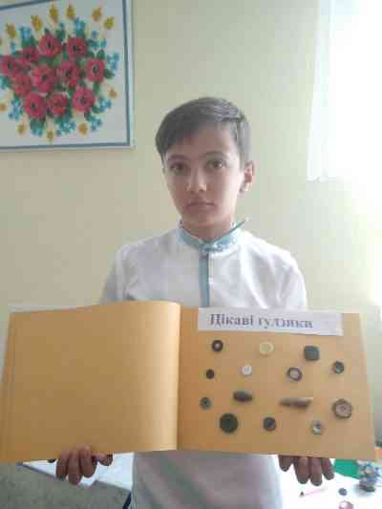
МАН ЮНІОР-ДОСЛІДНИК НОМІНАЦІЯ «ІСТОРІЯ»
.
«ЦЕЙ ЧАРІВНИЙ СВІТ ГУДЗИКА»
Виконавець:
Тимчук Тарас учень 8 класу Шебутинецького ліцею Сокирянської міської ради Дністровського району Чернівецької області
Керівники:
Полонка Надія Миколаївна, вчитель географії та природознавства
Тимчук Алла Василівна, заступник директора з навчально-виховної роботи.

Slide 2
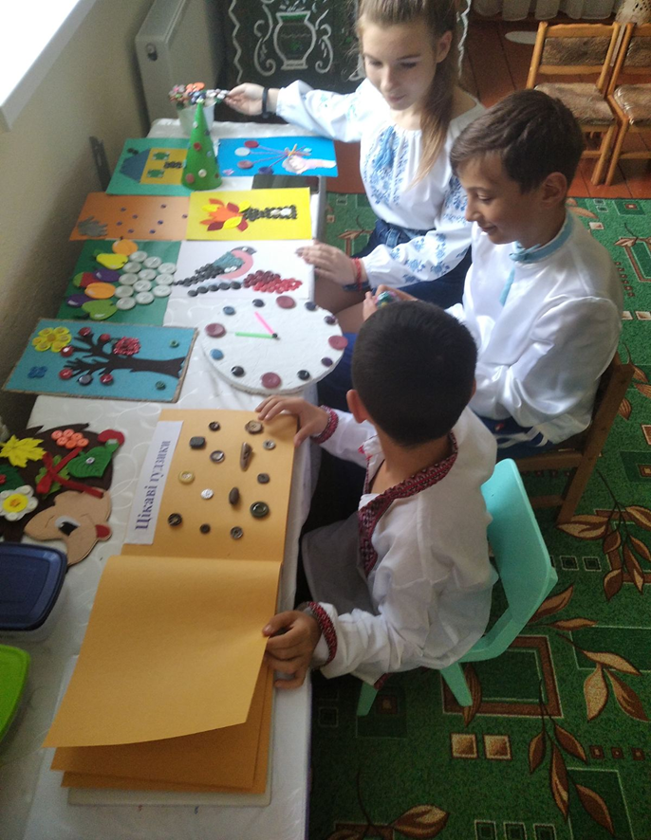
.
.
Актуальність нашої роботи полягає в тому , що участь у створенні міні-музею брали педагоги закладу, батьки та діти. Дошкільнята мають можливість брати вироби у руки, розглядаючи їх, обстежувати тактильно, а також переставляти на інше місце, створювати власну композицію. У справжніх музеях – дитина лише спостерігач, а тут вона - співавтор.

Slide 3
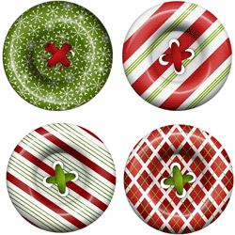
.
Мета даного дослідження: полягає у висвітленні специфіки міні-музею «Чарівний ґудзик», що функціонує в дошкільному підрозділі Шебутинецького ліцею та організації специфічного пізнавального середовища для різнобічних демонстрацій предмета.
Об’єктом дослідження наукової роботи є ґудзик.
Предметом дослідження виступають створені художні композиції, дидактичні ігри, дитячі творчі роботи з ґудзиків.
.

Slide 4
.
Відповідно до мети були поставлені такі завдання:
• формувати уявлення дошкільників про музей;
• створити умови для творчого спілкування та співпраці під час екскурсії;
• розширити уявлення дітей про ґудзики їх форму, колір, величину, матеріал;
• залучити батьків і дітей до самостійної пошукової діяльності, спільної творчості, виготовляючи вироби з ґудзиків;
• розвивати пізнавальні процеси, дрібну моторику та мову, використовуючи ґудзики в дошкільному закладі і вдома.

Slide 5
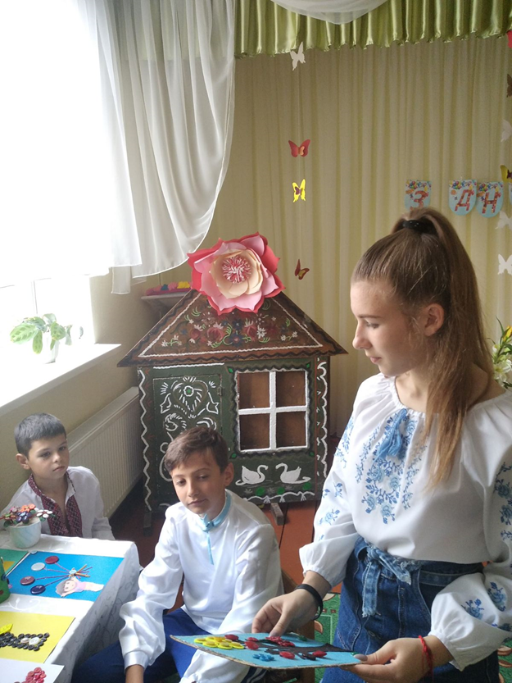
.
Дуже цікаве й перспективне явище – музей у дитячому садку. Він інтегрований у навчально-виховний процес. Важливе місце в роботі міні-музею займають екскурсії, і це цілком закономірно, так як музейна експозиція та екскурсійний метод взаємопов'язані.

Slide 6
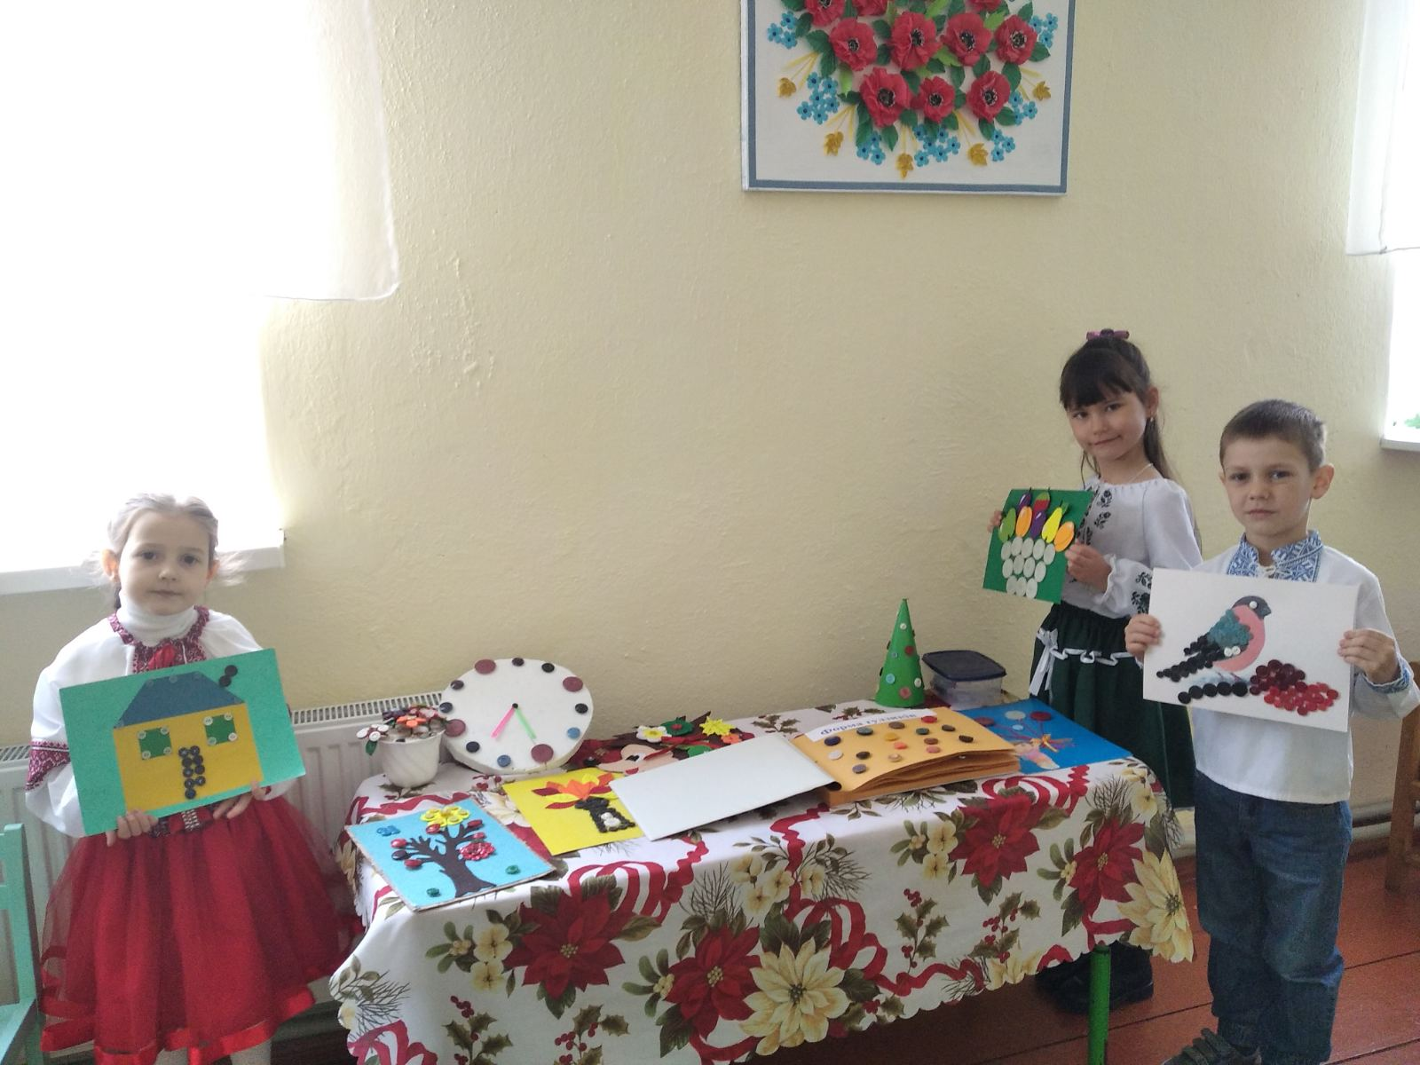
.
Експозиція міні-музею містить колекцію виробів педагогів , дітей та батьків вихованців із ґудзиків та з використанням різних матеріалів.

Slide 7
.
В папці «Чудо-ґудзик» зібрано інформаційний матеріал про цей предмет:
Слово «ґудзик» походить від праслов’янського слова ґудзь (вузол, шишка, ґуля на лобі ). 16 листопада відзначається Всесвітній день ґудзика.

Slide 8
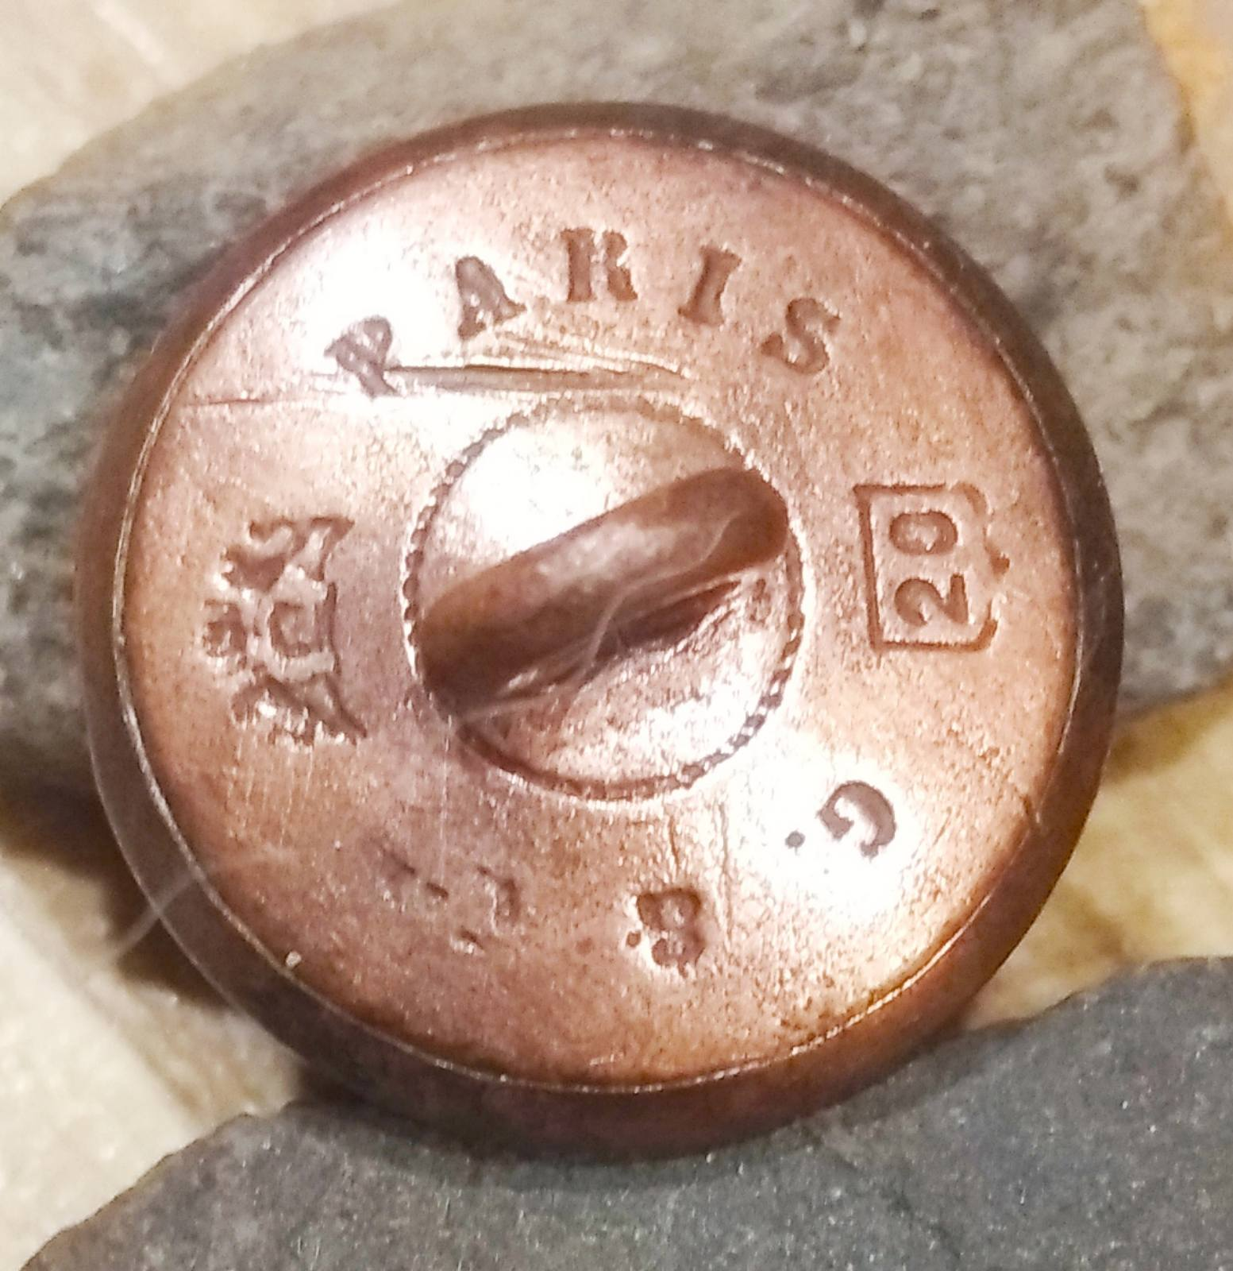
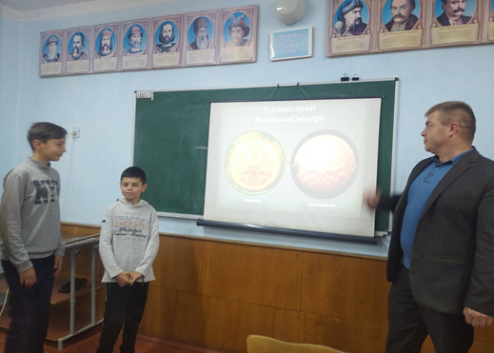
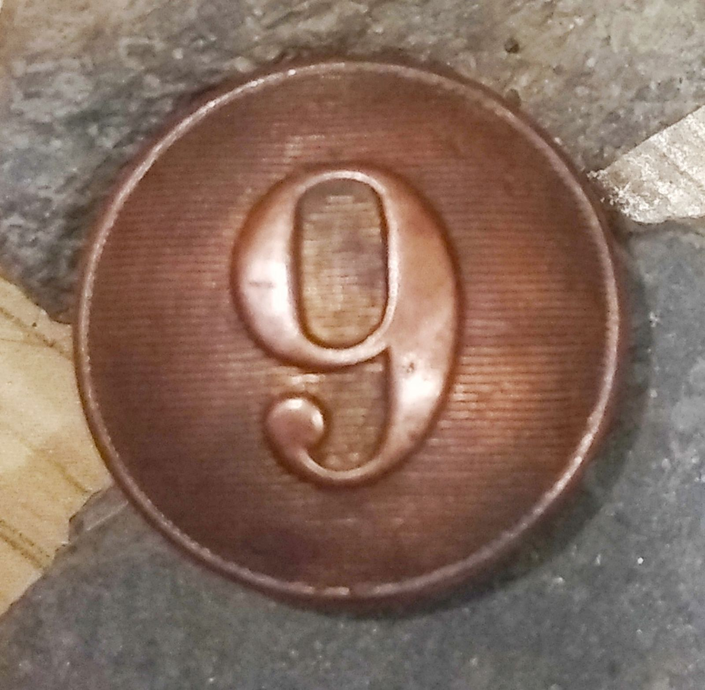
.
Папка «Чудо-ґудзик»
Історія гудзиків. Справжні ґудзики з'явилися не раніше ХV століття . В Європі це невеликій кістяний,кам’яний або металевий предмет, який пришивався на одяг. Під час розкопок на околицях с.Шебутинці вчителем історії Якубиною С.І. було знайдено різні види формених ґудзиків військових та службовців.
Французький ґудзик 1920 року для Британії.

Slide 9
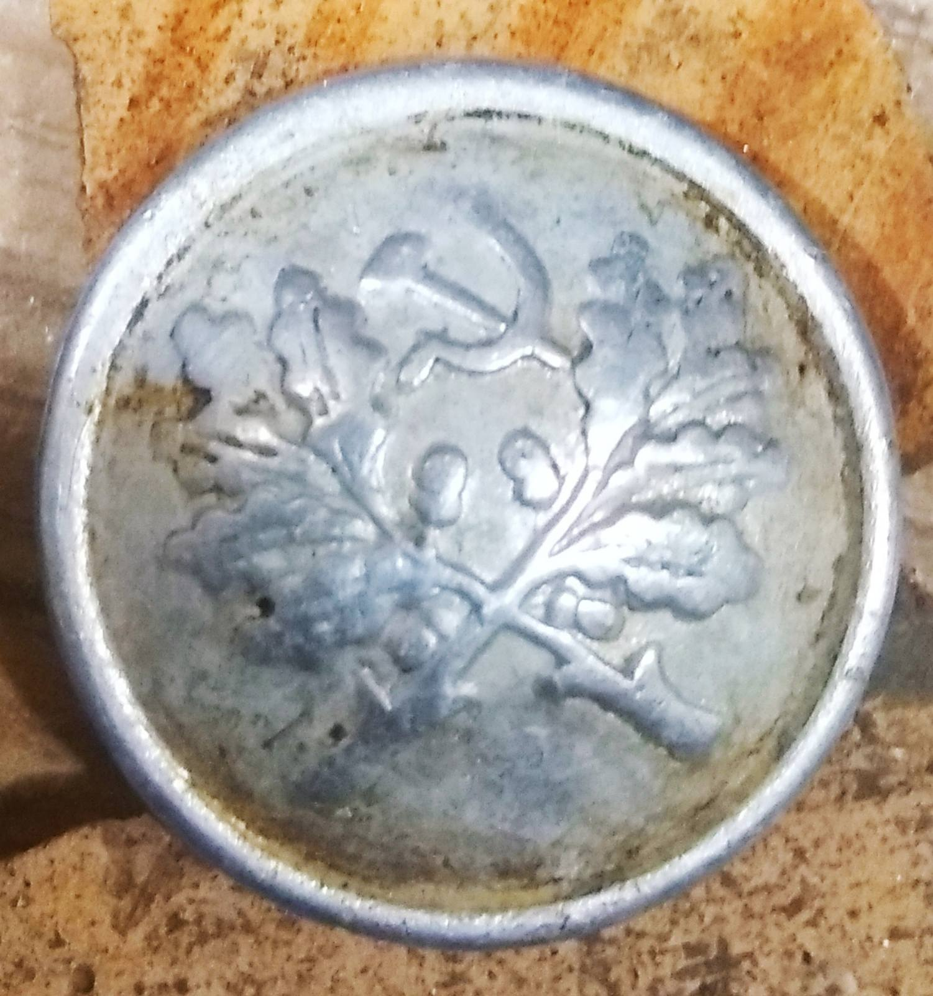
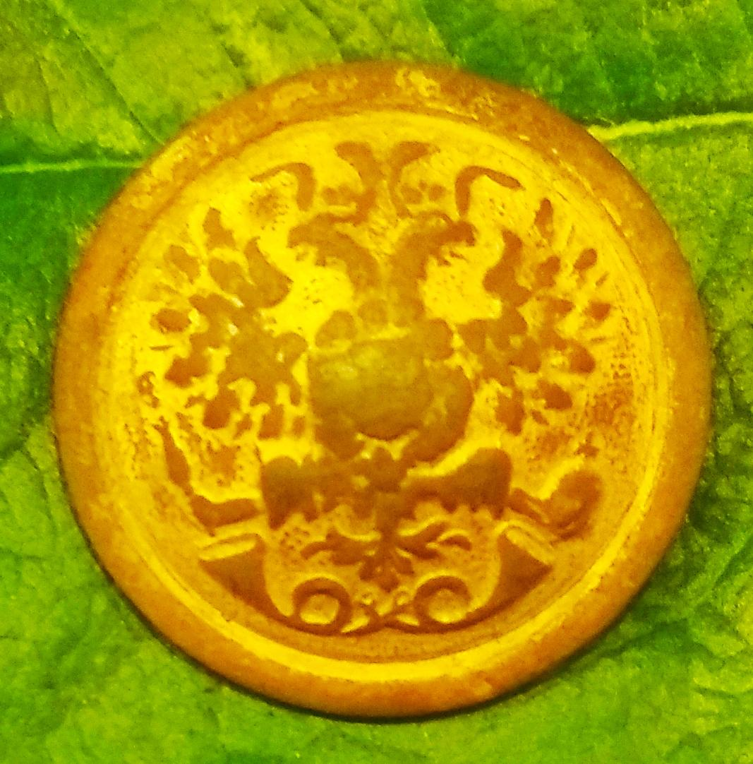
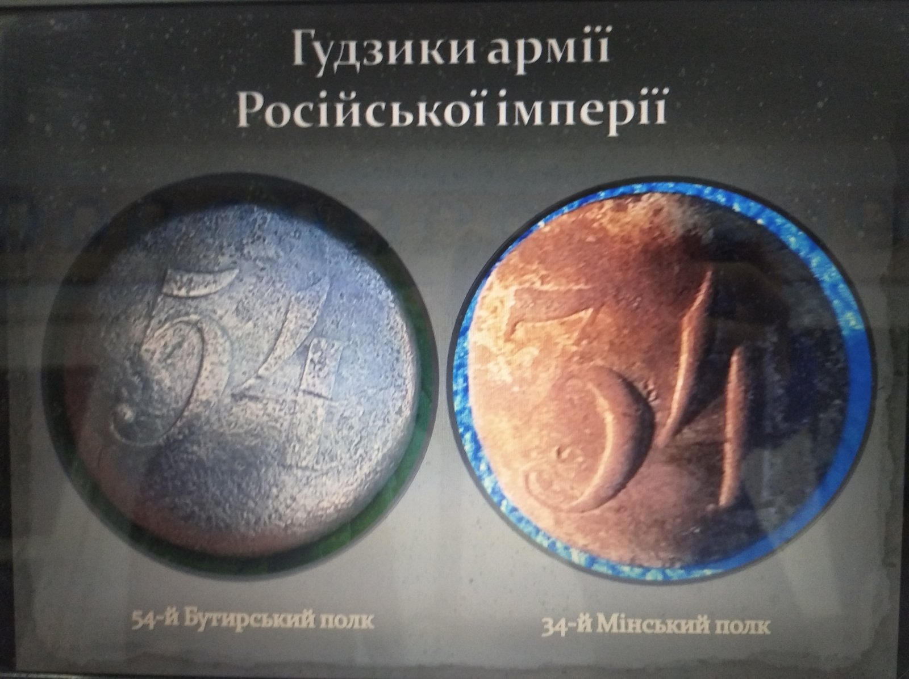
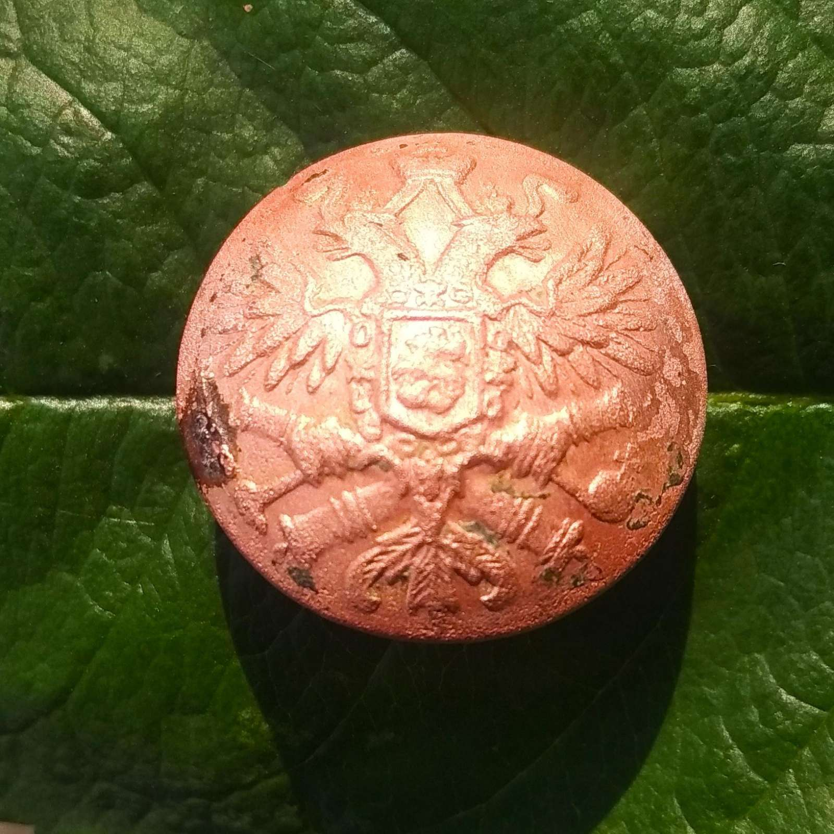
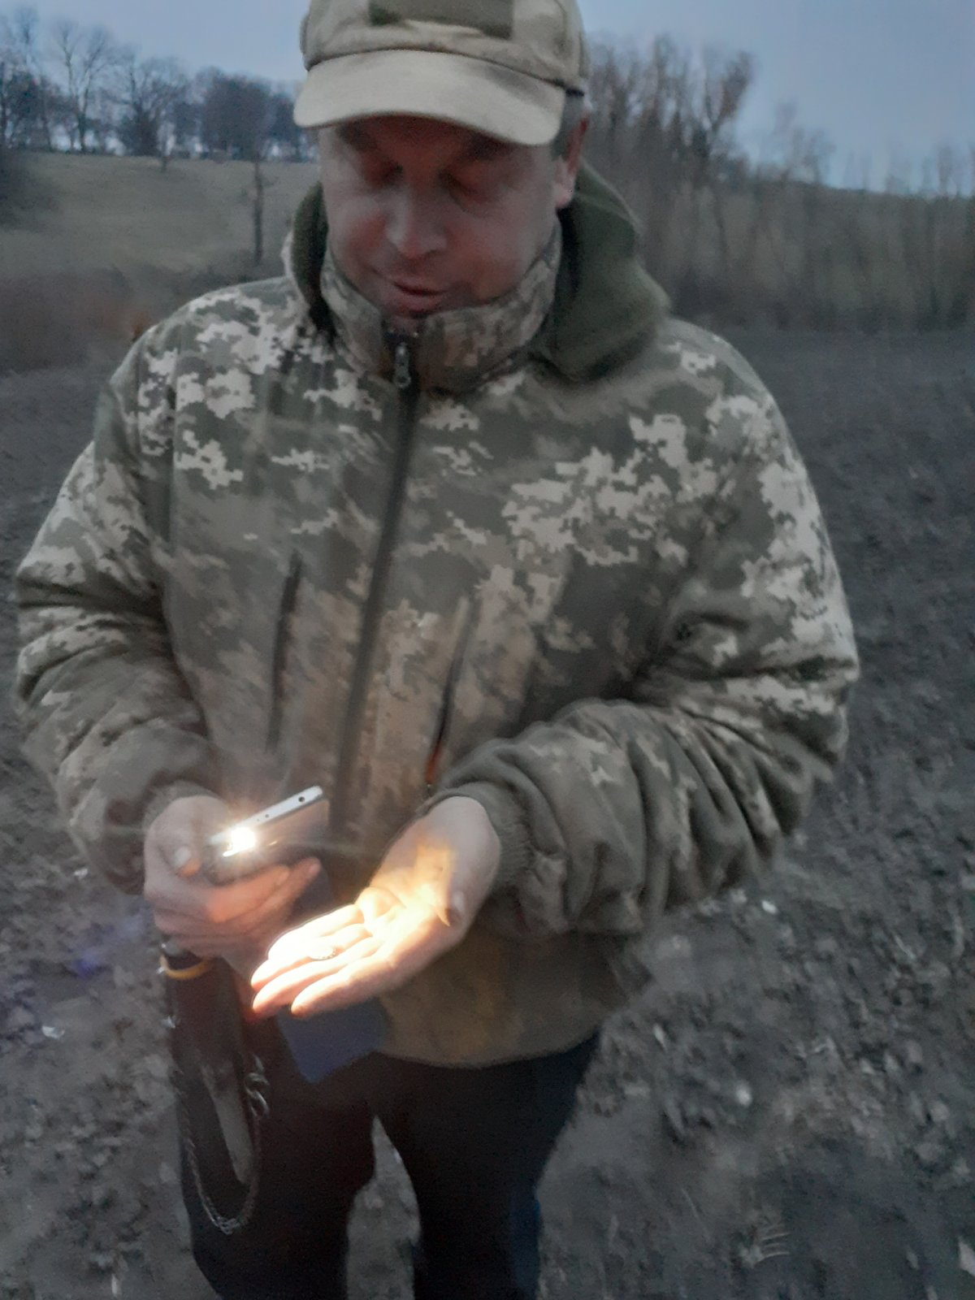
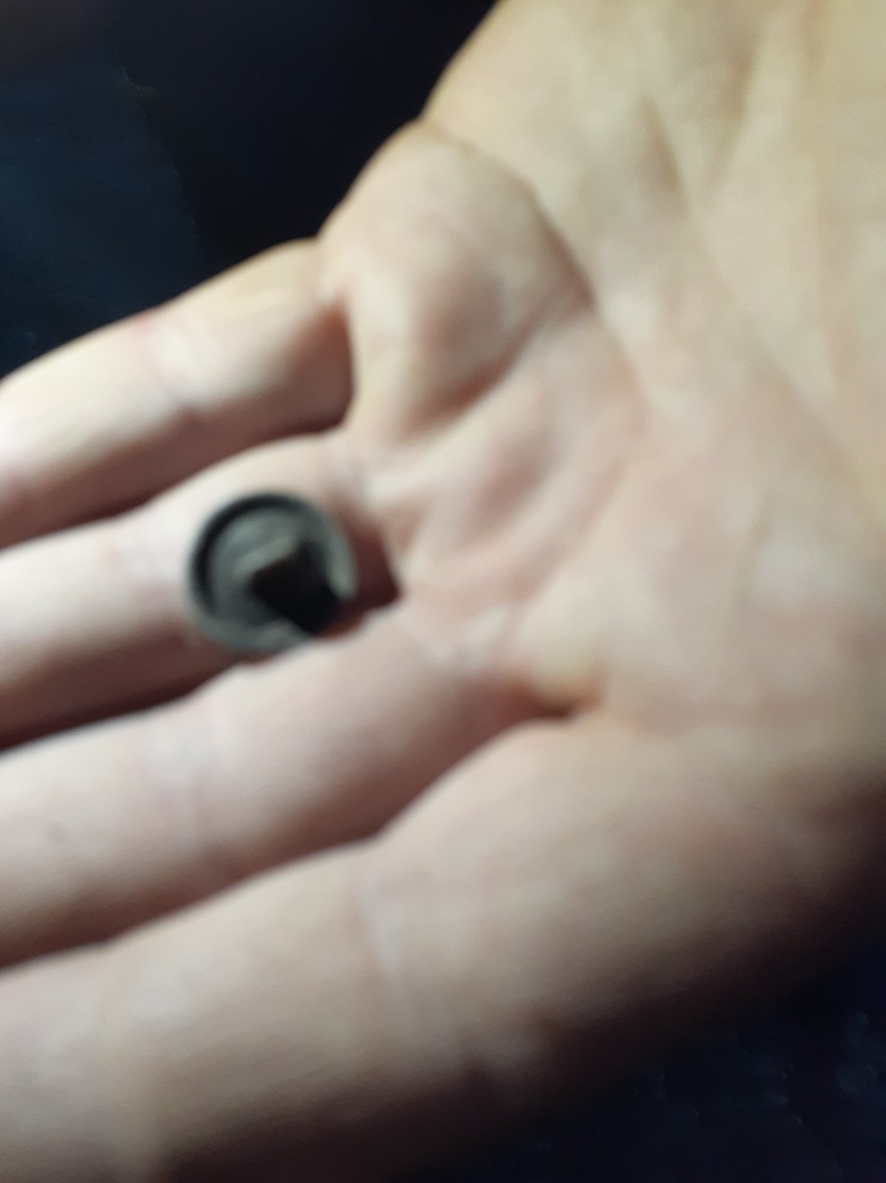
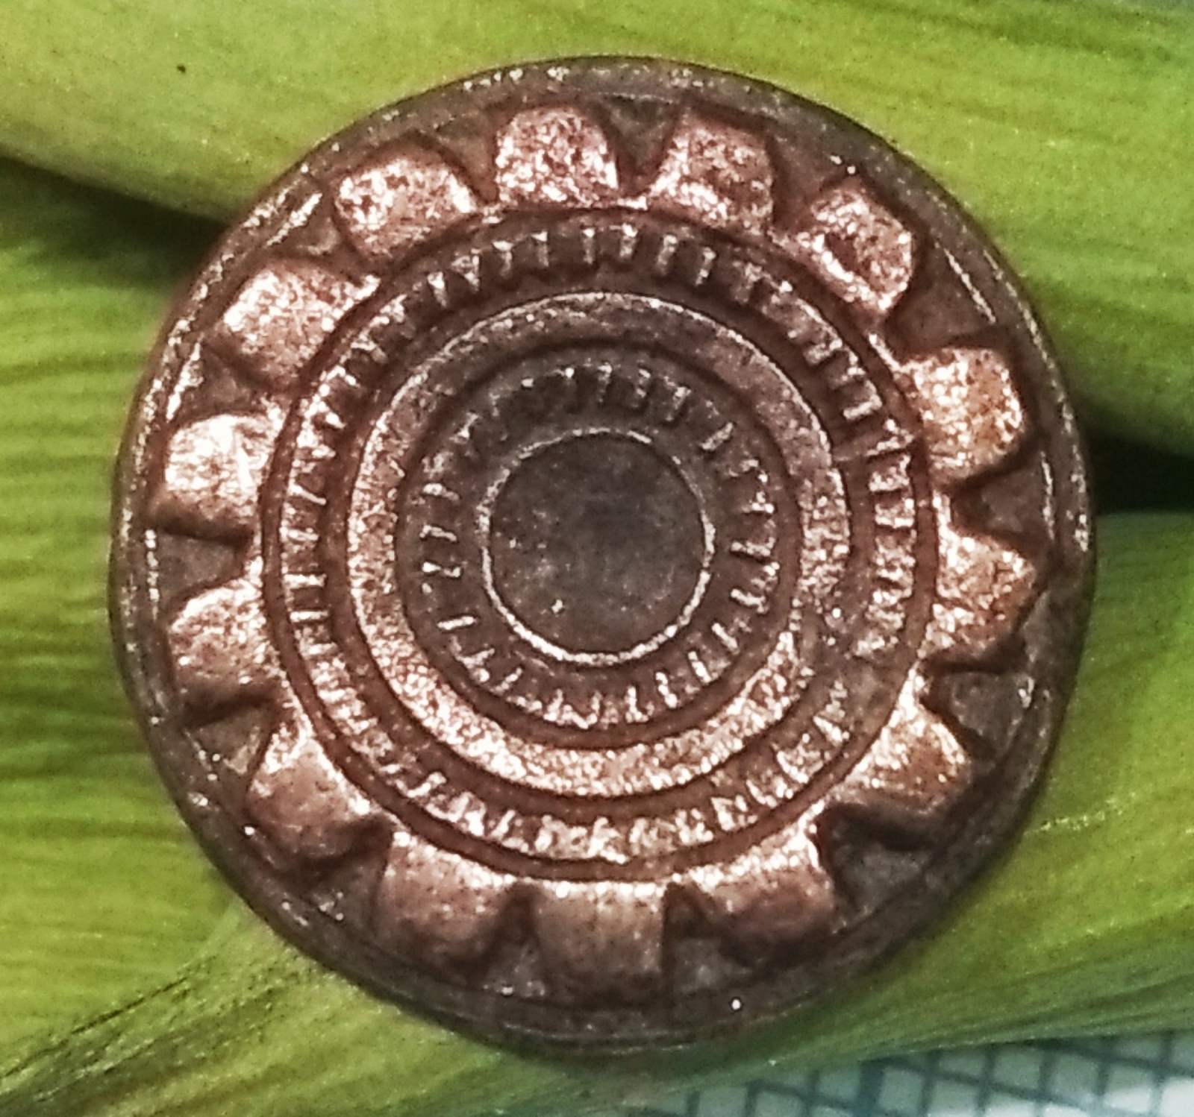
.
Ґудзик лісника
Ґудзик артилерії
Ґудзик зв’язківців
Жіночий ґудзик 15-16 ст.

Slide 10
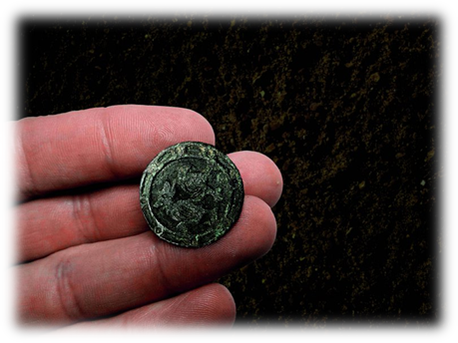
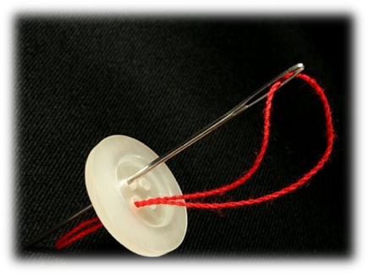
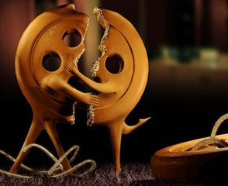
.
Папка «Чудо-ґудзик»
Народні прикмети. З давніх часів ґудзик вважається оберегом, який служить для захисту від поганих сил. Ця річ контактує з тілом і заряджається його енергетикою. Існують чимало інших прикмет:
втратити ґудзик до небезпеки;
знайти ґудзик, особливо
великий і красивий, до успіху;
не можна пришивати гудзика на собі,бо є ризик
втратити пам’ять, яка «пришивається» разом
з ґудзиком;
якщо ґудзик розламвся в руках : це до поганого краще
відкласти все задумане на потім.

Slide 11
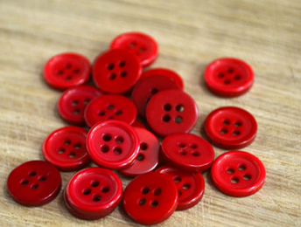
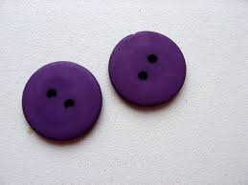
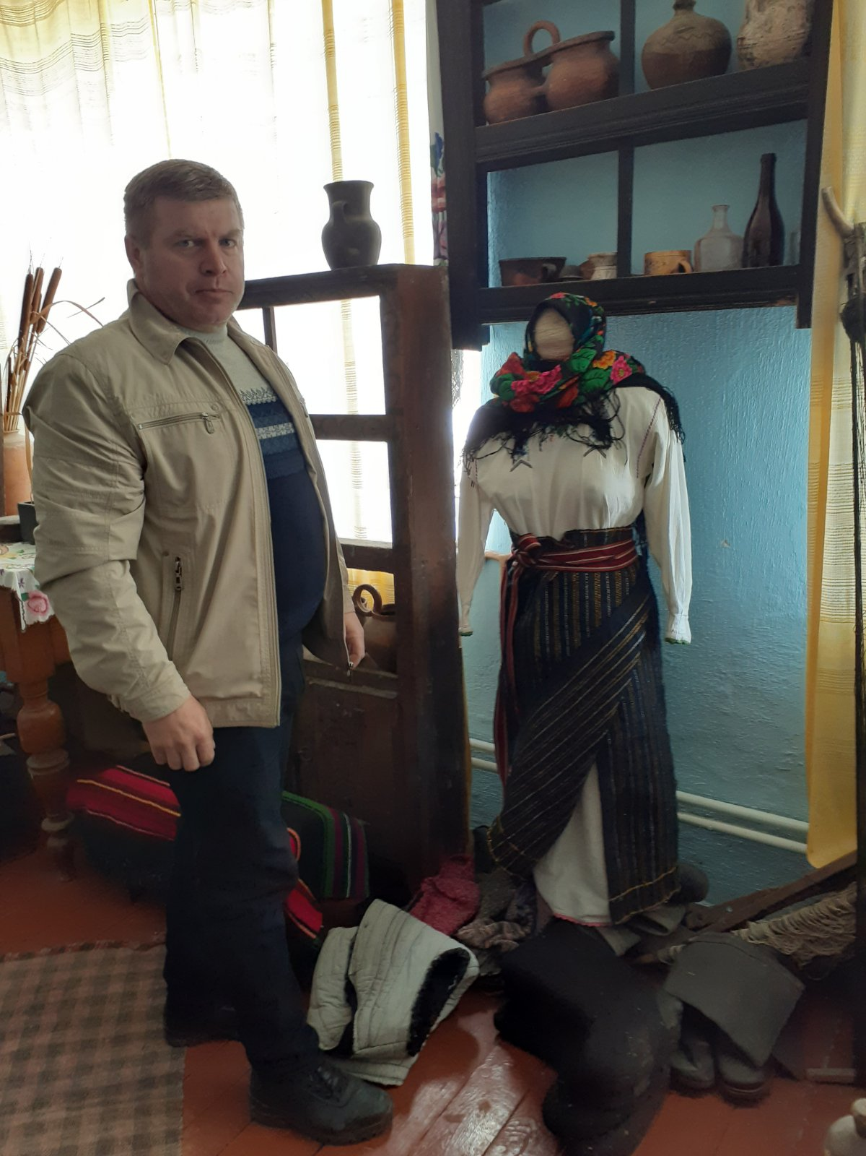
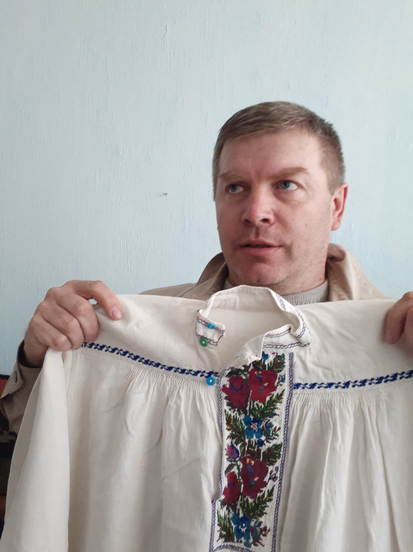
.
Папка «Чудо-ґудзик»
Колір ґудзиків. Колір ґудзика теж має важливе значення:
Червоний колір ґудзика сприятиме налагодженню романтичних справ. Якщо у вас є проблеми в особистому житті, червоний ґудзик допоможе вам їх подолати.
Якщо ви людина творчості і хочете притягнути удачу у свої справи, віддавайте перевагу фіолетовому ґудзику.
Притягуємо гроші і примножуємо
свій капітал з допомогою зеленого
або синього ґудзика.

Slide 12
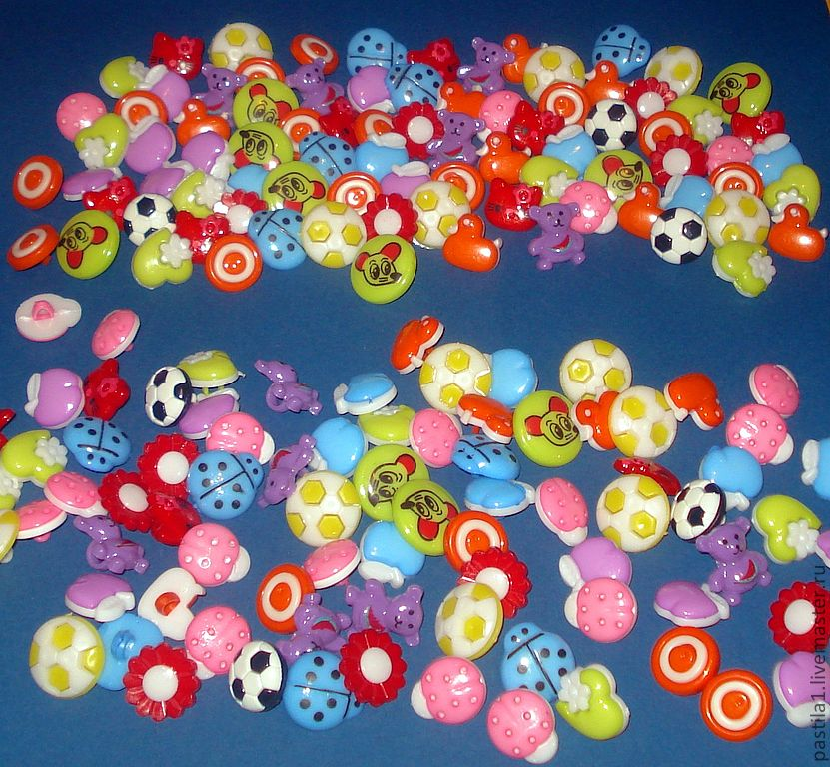
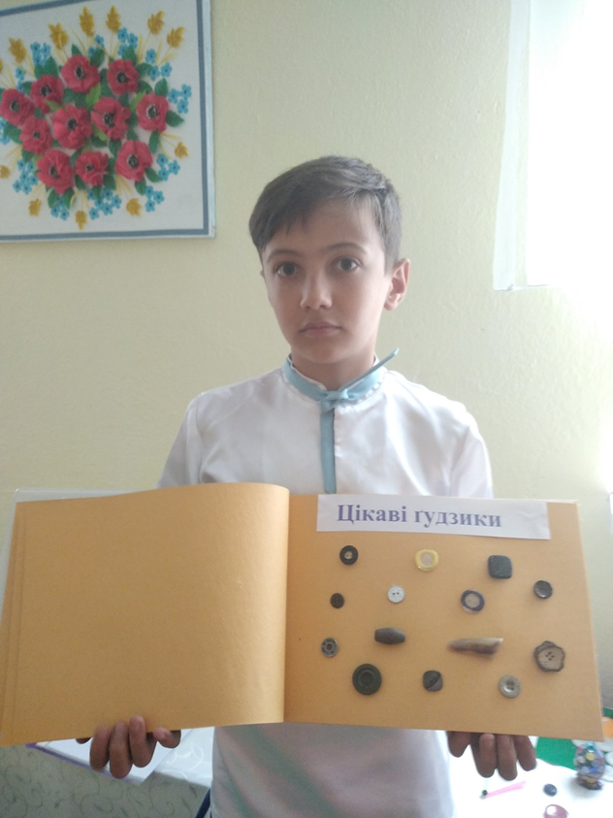
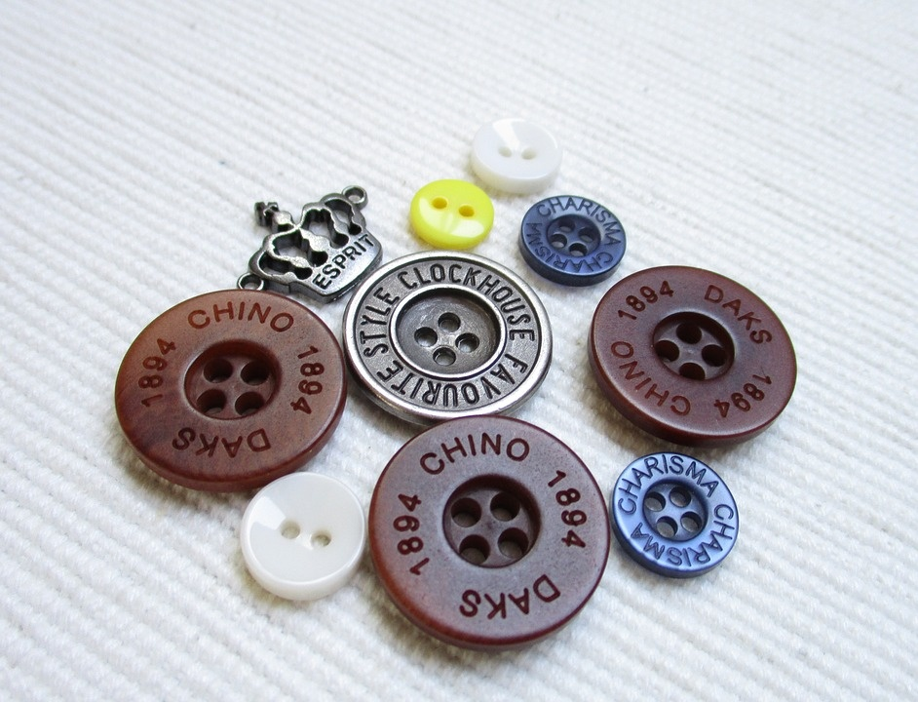
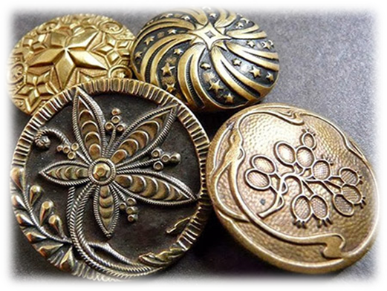
.
Альбом «Колекція ґудзиків» заповнено зразками :
«Дитячі ґудзики».
Барвисті і різноманітні за формою
ґудзики для дитячого одягу .
«Цікаві ґудзики». Матеріали, з яких виготовляють ґудзики, різноманітні:
з натуральних компонентів
(перламутр,дерево,метал,
смола,скло,ріг),
синтетичних матеріалів(пластик).
«Ґудзики-прикраси». Застібки в жіночому вбранні мають не тільки практичну функцію, але й декоративну. Дівчата намагалися прикрасити свій одяг маленькими ґудзиками,
але з часом вони перетворювалися
на практичний атрибут.

Slide 13
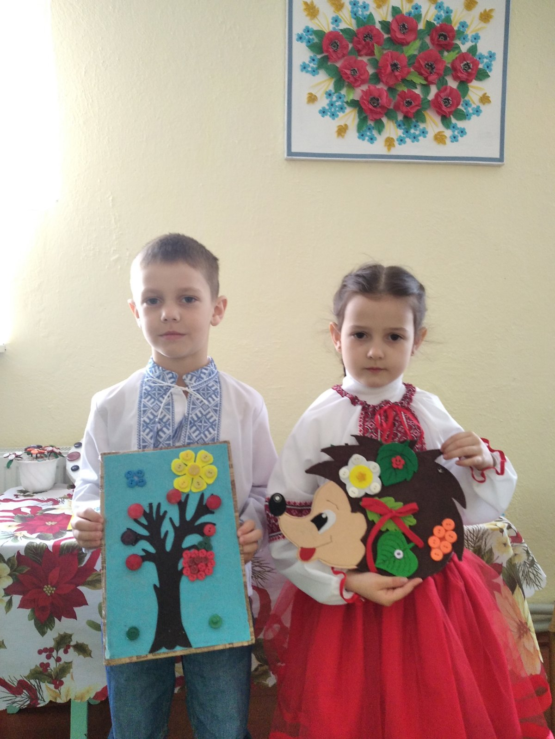
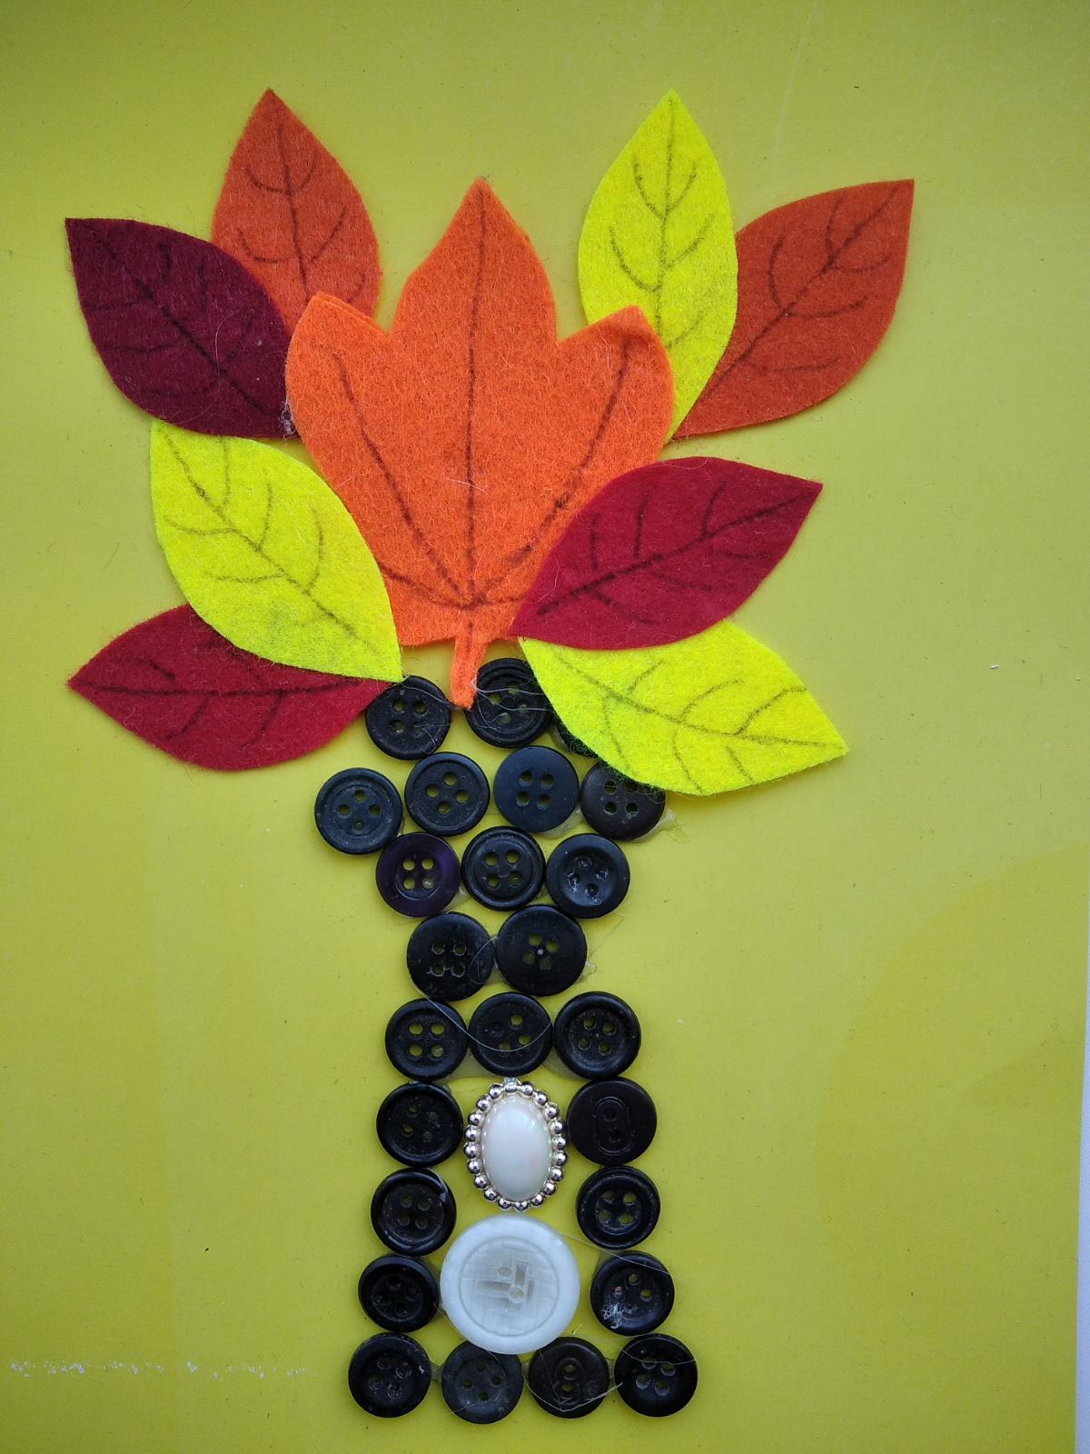
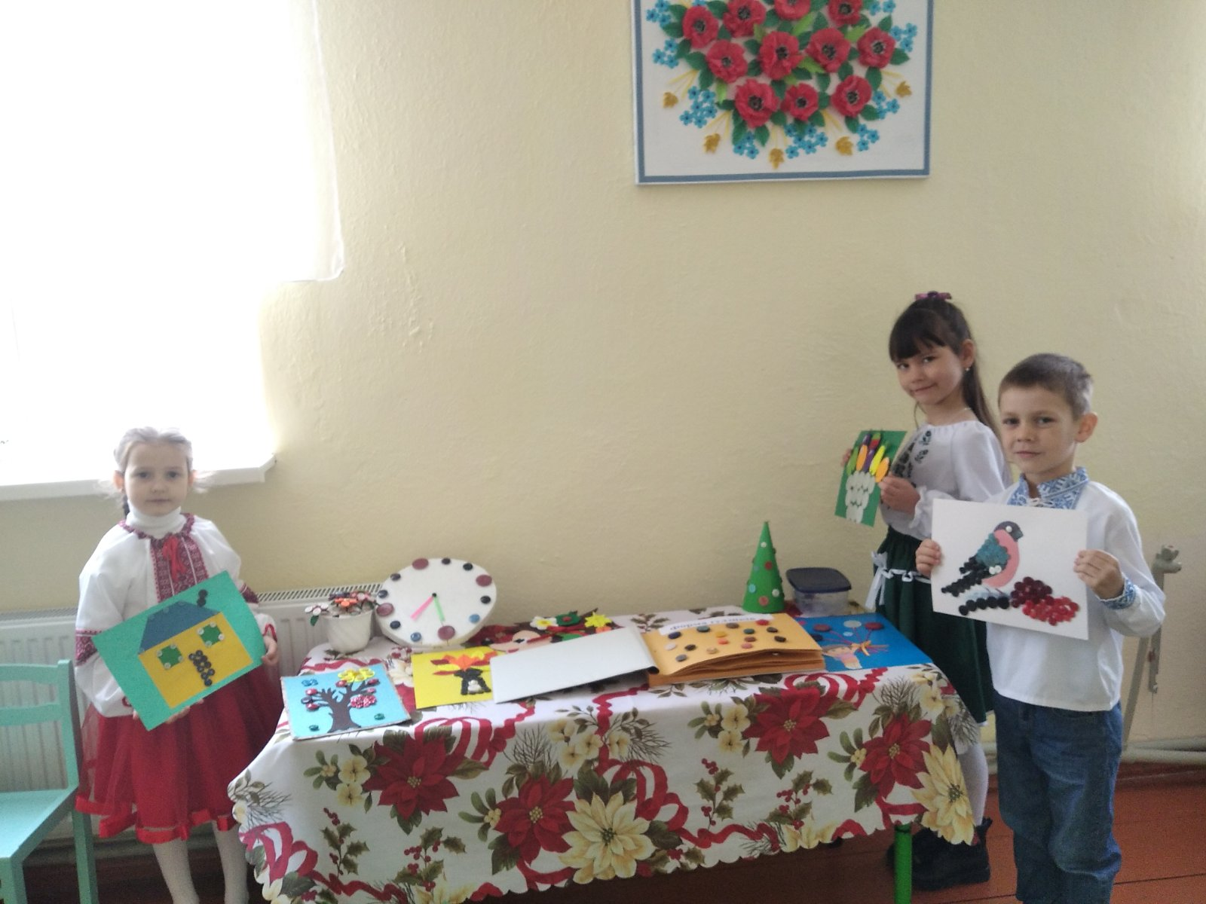
.
В галереї «Творчість дітей» розташовані дитячі вироби. Для розвитку творчих здібностей дошкільників вихователями був проведений конкурс «Гудзикова картина»

Slide 14
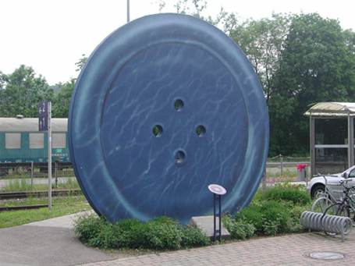
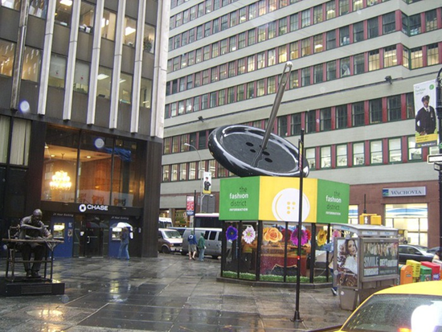
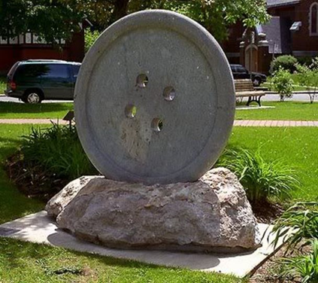
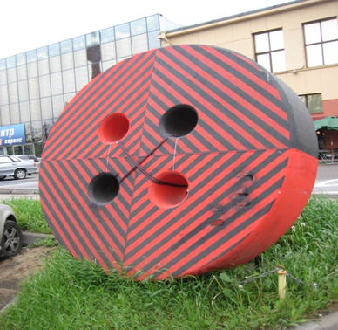
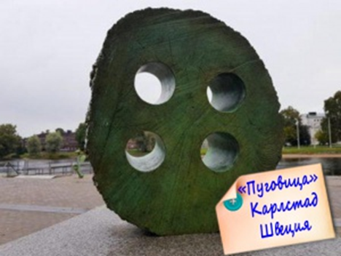
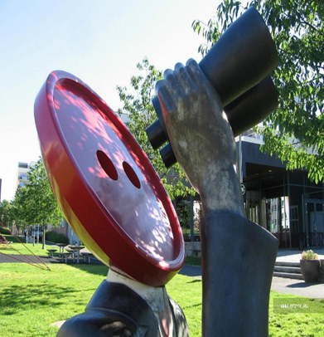
.
Оформлено альбом «Пам’ятники ґудзикам», в якому зібрано фото пам’ятників з різних країн світу .

Slide 15
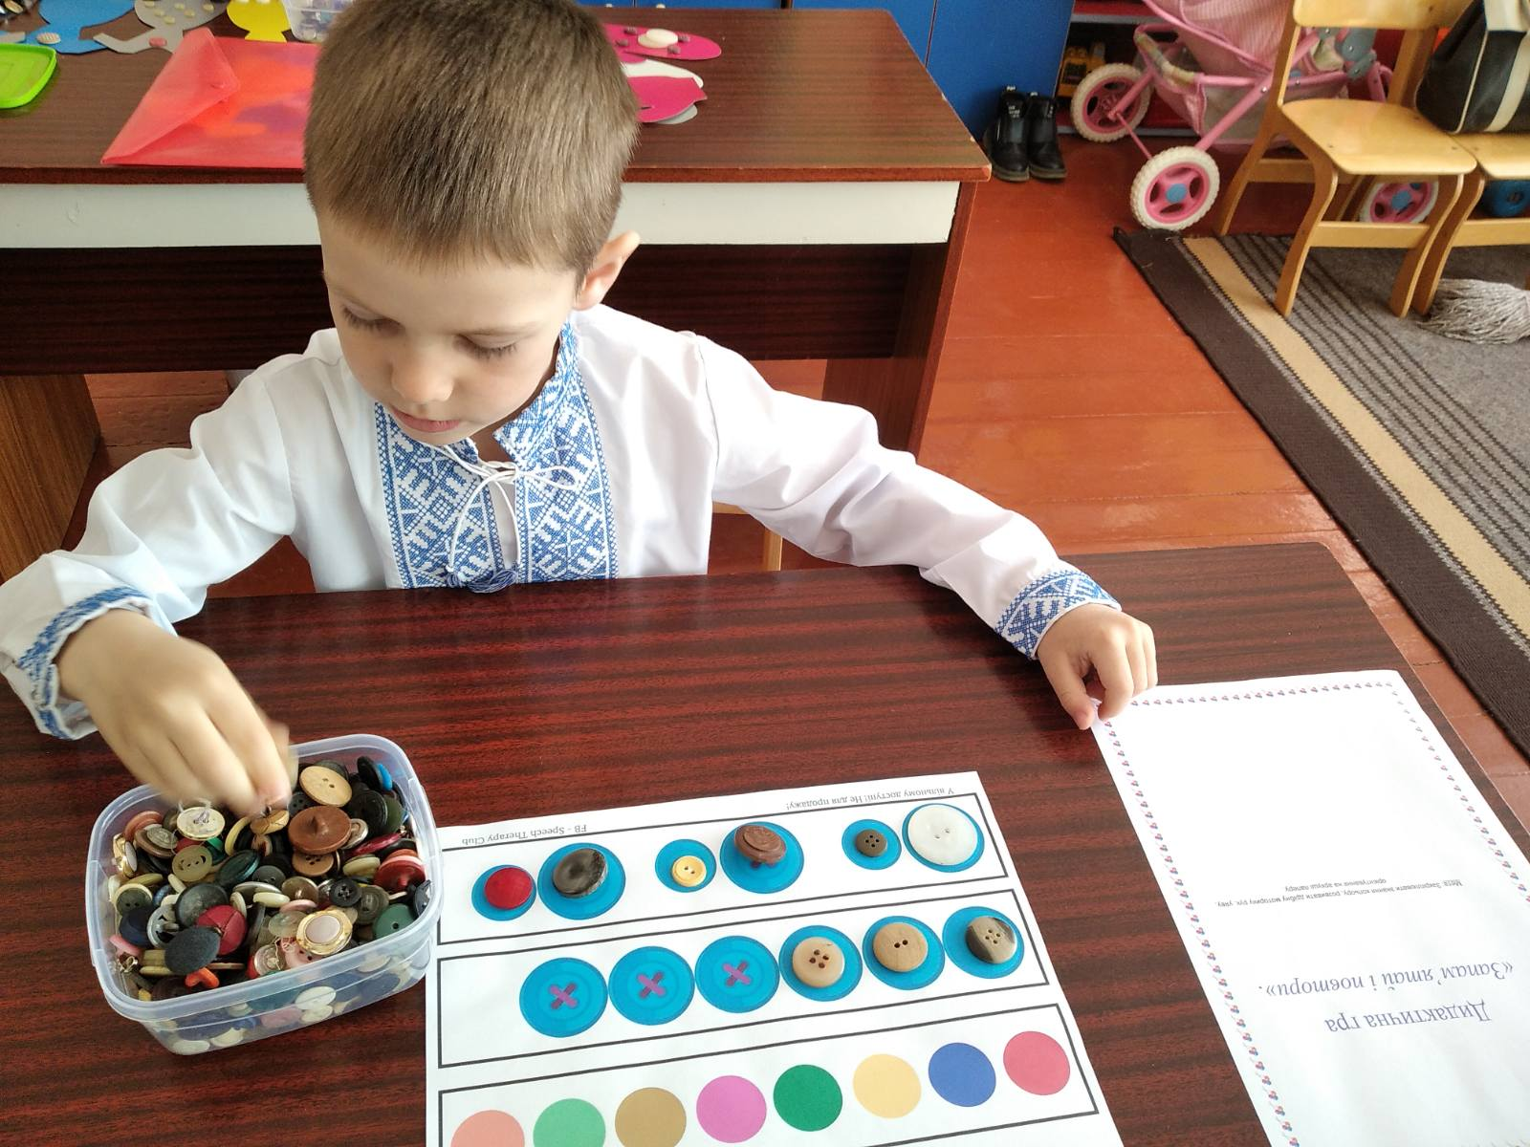
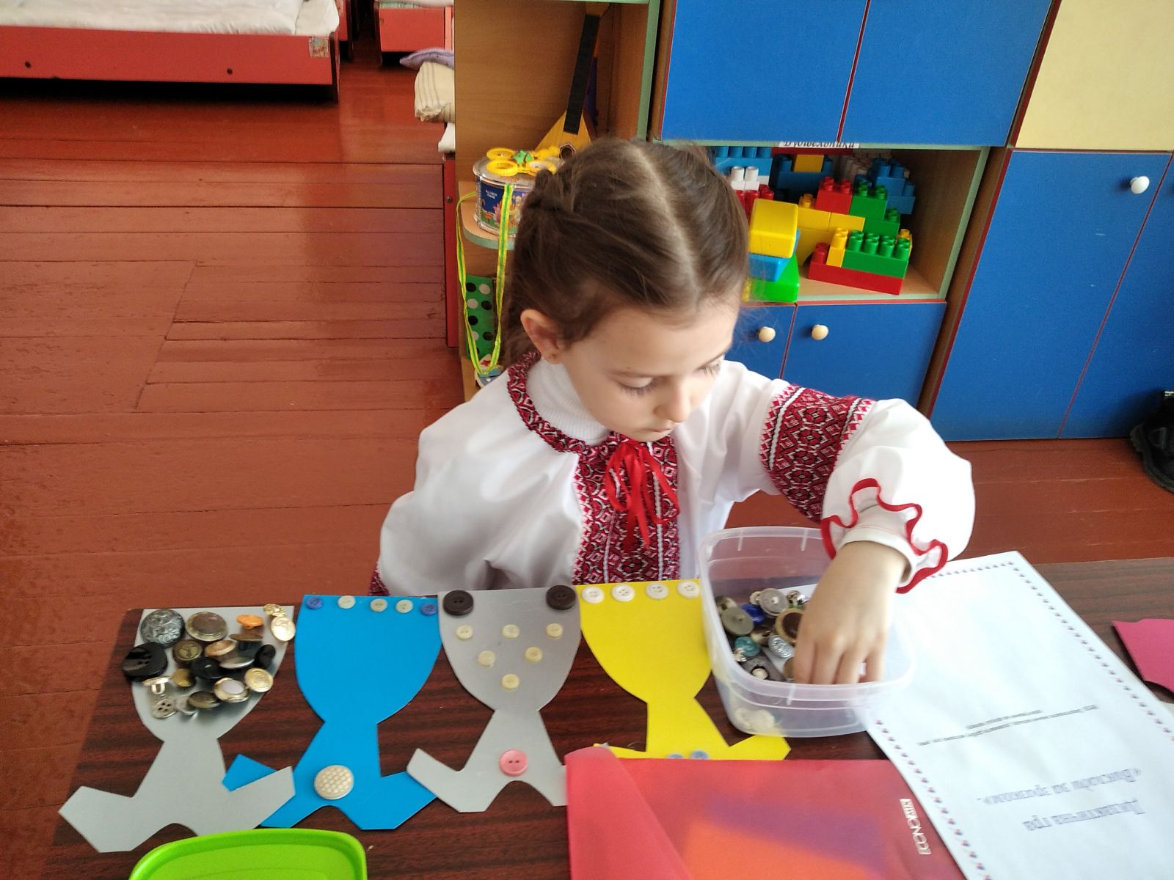
.
У дошкільнят основним видом діяльності, який плавно виходить з предметного, є ігрова діяльність, в якій дитина розвивається неймовірно сильно, адже гра – це не частина життя дитини, ця все її життя. Тому вихователями закладу було розроблено «Ігротеку» (дидактичні ігри з ґудзиками)
ВИХОВАНЦІ ЛІЦЕЮ

Slide 16
.
ВИСНОВКИ
міні-музей в дошкільному закладі- це особливий розвивальний простір, створений впливати на дитячу емоційну сферу, розширювати її культурний й національний світогляд, формувати життєву компетентність.
велика різноманітність ґудзиків дає можливість використовувати їх для екскурсій, занять, коригувальних та розвивальних ігор щодо ознайомлення і закріплення знань про ґудзиків і праці з ними.
практична цінність цієї роботи визначається тим, що вона навчила активно проявляти інтерес дошкільнят до предметів навколишнього світу, підвищила пізнавальну активність дітей.

Slide 17
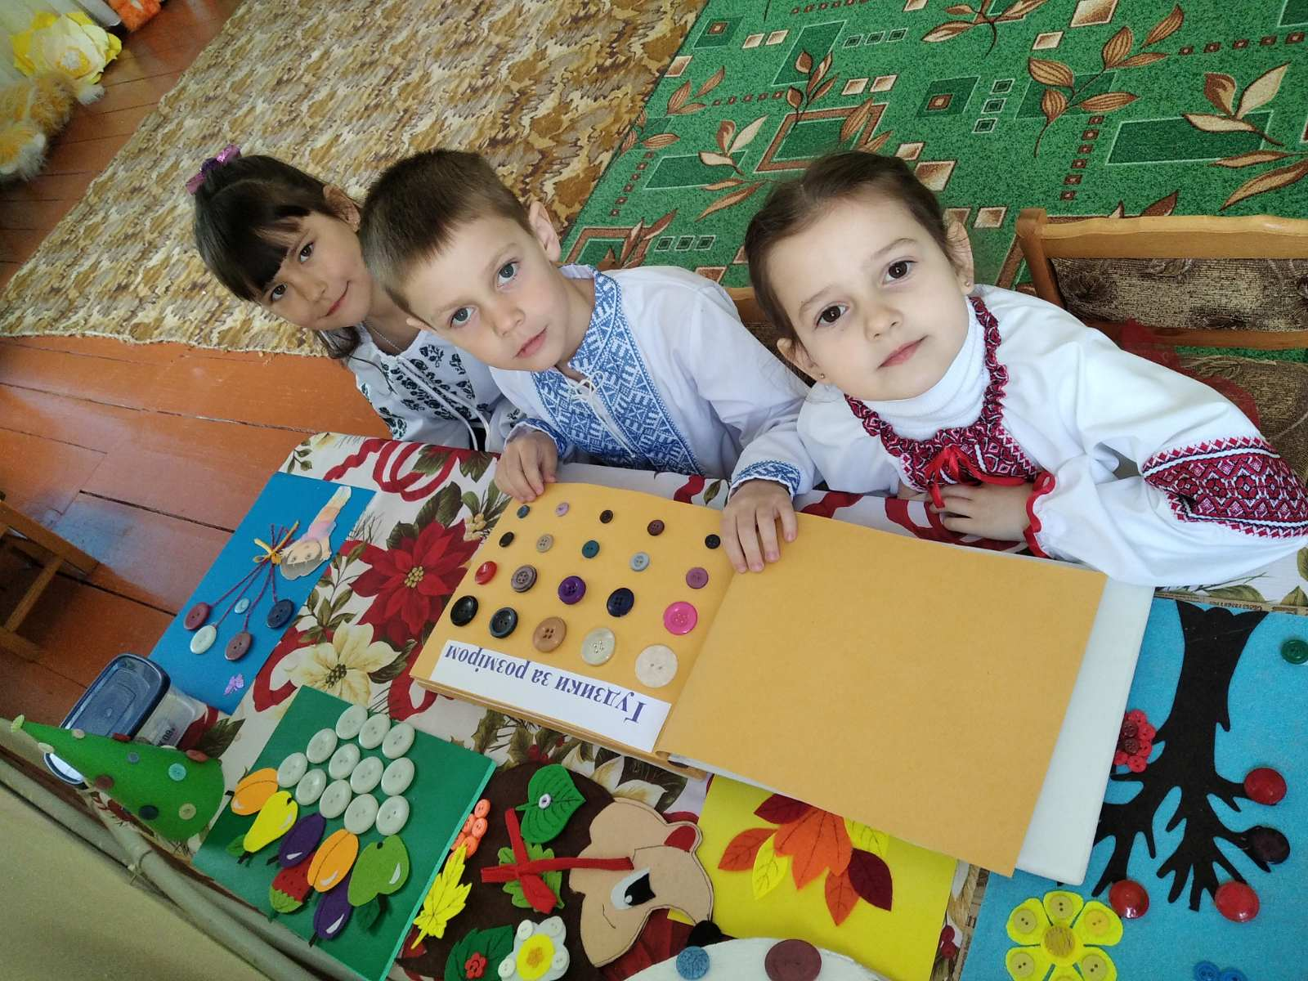
.
Дякую за увагу!

